Slide 1
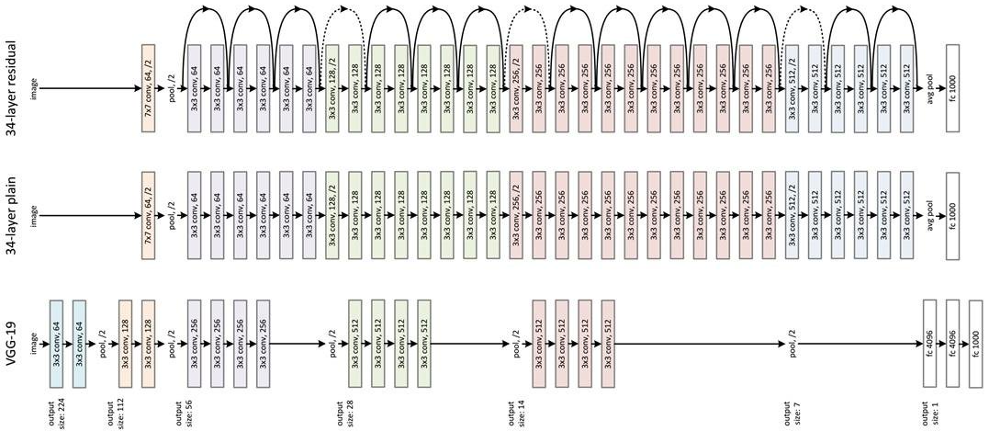
Resnet

Slide 2
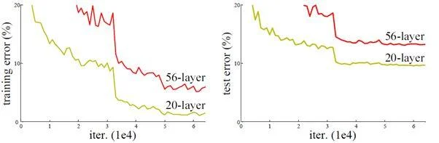
傳統卷積神經網絡
傳統卷積神經網絡模型(VGG16)，在增加模型的深度之後，容易產生梯度消失問題
以梯度下降法與反向傳播訓練時，誤差函數與偏導數成比例，導致梯度隨著模型由深層到淺層呈指數遞減
導致前端層的訓練非常緩慢

Slide 3
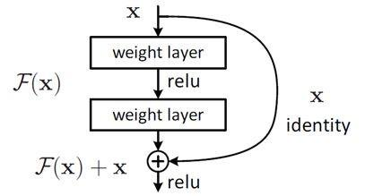
短路機制
Resnet在增加模型深度時，在某些層之前加入短路機制，也稱為恆等映射（Identity mapping)，解決梯度消失問題

Slide 4

殘差學習
對於堆積層結構，當輸入為 x 時，其學習到的特徵記為 H(x) ，我們希望其可以學習到殘差 F(x)=H(x)-x
當學習到的殘差接近0時，代表H(x)接近x，其為恆等映射
殘差單元可以表示為：
其中F為殘差函數，
f為激活函數

Slide 5


殘差學習
假設恆等映射，從淺層 l 到深層 L 的學習特徵為：
利用鏈式規則，求得反向過程的梯度：
當殘差梯度接近0時，仍可以保證損失函數梯度不會消失

Slide 6
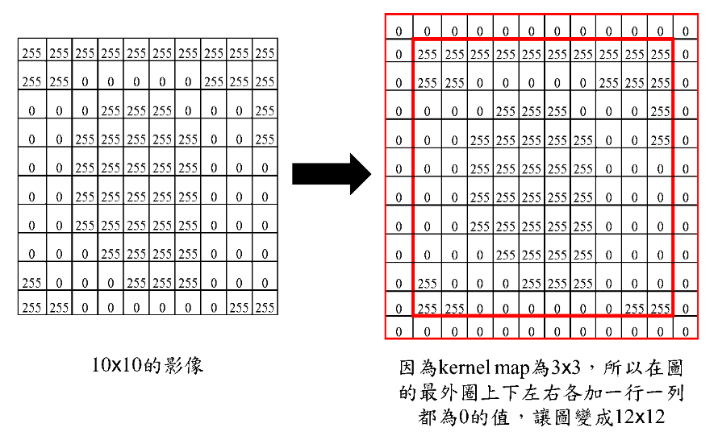
特徵尺寸減少
隨著模型由淺入深，當特徵圖的尺寸減少時，輸入輸出無法直接相加
可以先使用zero padding擴展特徵圖的邊緣
再使用stride=2的pooling

Slide 7
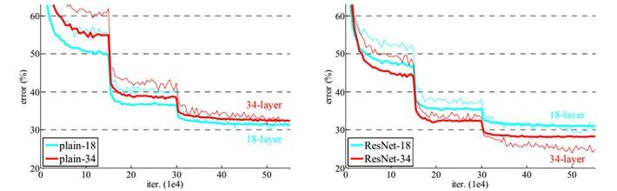
比較
Resnet在增加模型深度後，其訓練error降低，與其他卷積神經網絡模型結果不同

Slide 8
全局平均池化層 Global Average Pooling
完全連接層的訓練參數呈次方成長，需要大量參數
Resnet在最終層僅由全局平均池化層和最終softmax輸出層組成，取代了完全連接層
全局平均池化層將二維特徵圖中，所有的數值取平均後當作輸出
例如將(7*7*64)的特徵圖，使用Global Average Pooling後，輸出尺寸為(1*1*64)
可以減少大量參數避免過度擬合

Slide 9
與Max-pooling比較
大部分卷積神經網絡模型的pooling計算使用max-pooling，但resnet使用的是average- pooling
Max-pooling做了特徵選擇，選出了分類辨識度更好的特徵
Average-pooling則保留所有特徵訊息

Slide 10
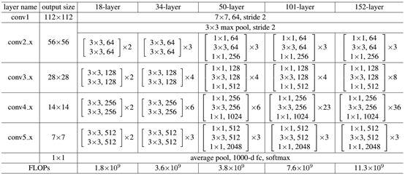
Resnet不同層數

Slide 11
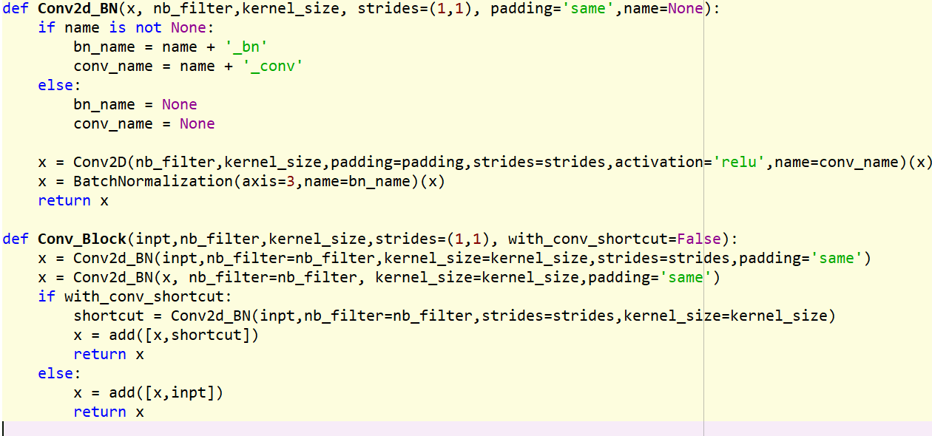
Keras上實作

Slide 12
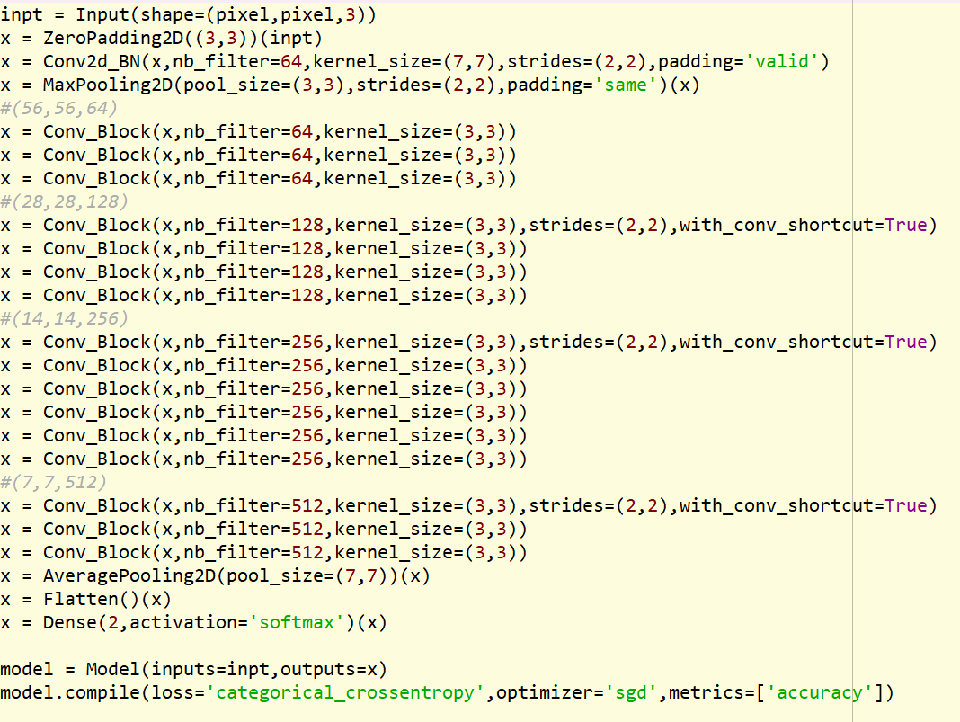
Keras上實作

Slide 13
參考資料
https://kknews.cc/code/xpaz689.html
https://medium.com/@chih.sheng.huang821/%E5%8D%B7%E7%A9%8D%E7%A5%9E%E7%B6%93%E7%B6%B2%E8%B7%AF-convolutional-neural-network-cnn-%E5%8D%B7%E7%A9%8D%E8%A8%88%E7%AE%97%E4%B8%AD%E7%9A%84%E6%AD%A5%E4%BC%90-stride-%E5%92%8C%E5%A1%AB%E5%85%85-padding-94449e638e82
https://adventuresinmachinelearning.com/global-average-pooling-convolutional-neural-networks/
https://blog.csdn.net/u012193416/article/details/79432668

